Slide 1
第4章 物流中心作業設施與安全評估

Slide 2
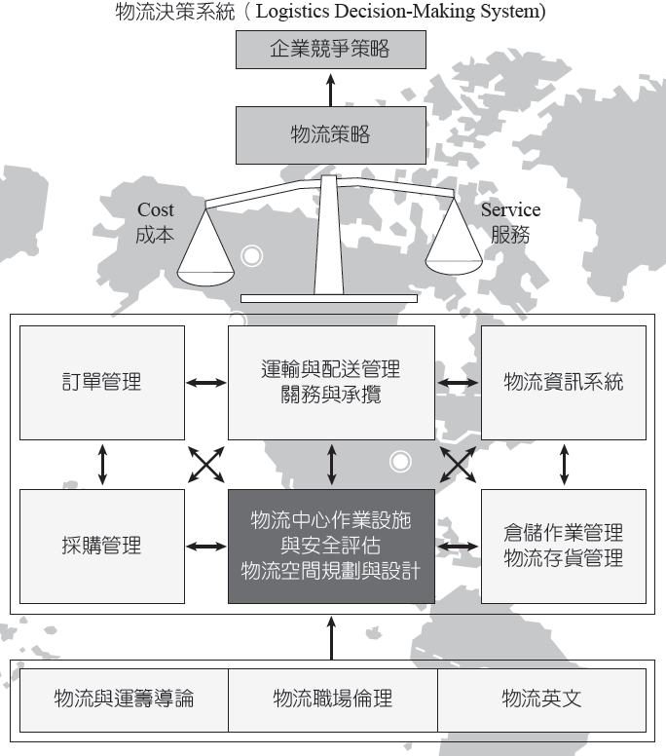

Slide 3
本章學習目標
1. 物流中心作業營運模式
2. 物流中心作業內容介紹
3. 物流作業流程及需求分析
4. 物流設施介紹與使用評估
5. 物流中心設施之安全維護與風險管理

Slide 4
1. 物流中心作業營運模式

Slide 5
商品的「遊歷」
美國
商品
加工
接單
台灣
新加坡
生產
原料
中國
馬來西亞
泰國

Slide 6
物流中心的改變與創新
國民所得提高
消費者需求與意識改變
直接面對
製造業
消費者
零售業
資訊回饋

Slide 7
物流中心的改變與創新
整合消費者需求資訊回饋物流中心
使通路系統產生衝擊與變化
物流中心提昇為策略運用事業體
發揮物流策略
降低物流成本、增加物流附加價值

Slide 8
物流中心重要性
商品流通必要的基礎設施。
跨國企業在全球的產品銷售有所仰賴。
決定企業成敗的戰略性企業功能。

Slide 9
物流中心類型
就商品特性、物流方式、整體物流系統與物流中心的考量，物流中心作業營運模式，依供應商的對象可以區分如下類型：
開放型物流中心
封閉型物流中心
混合型物流中心

Slide 10
開放型物流中心
多數物流中心為此類型，大多是倉儲業或是運輸業者所成立 。
又稱為第三方物流（3PL, TPL）
將商品由製造商或進口商送至零售商或是工廠的中間流通業者。
收入來源為對商品收取某一百分比的費用。

Slide 11
開放型物流中心
第三方物流服務對象並無限制。
針對連鎖零售商或是科學園區及工業區的廠商提供完整的物流支援作業。
專責扮演生產與零售業者間的溝通橋樑，不從事買賣零售作業。

Slide 12
日本大阪港某開放型物流中心

Slide 13
封閉型物流中心
專門協助關係企業內的物流支援活動。
只從事體系內的配送
夏暉物流中心只負責管理配送麥當勞速食店。
直銷商安麗（Amway）物流中心只配送安麗體系的相關商品。

Slide 14
臺灣安麗物流中心

Slide 15
混合型物流中心
多附屬於企業體內。
配送對象與商品開發，受到原企業的牽制與影響，自主性相對較差。
主要流通功能為實體物流配送。
提供企業的內部物流服務外，亦對外提供服務。

Slide 16
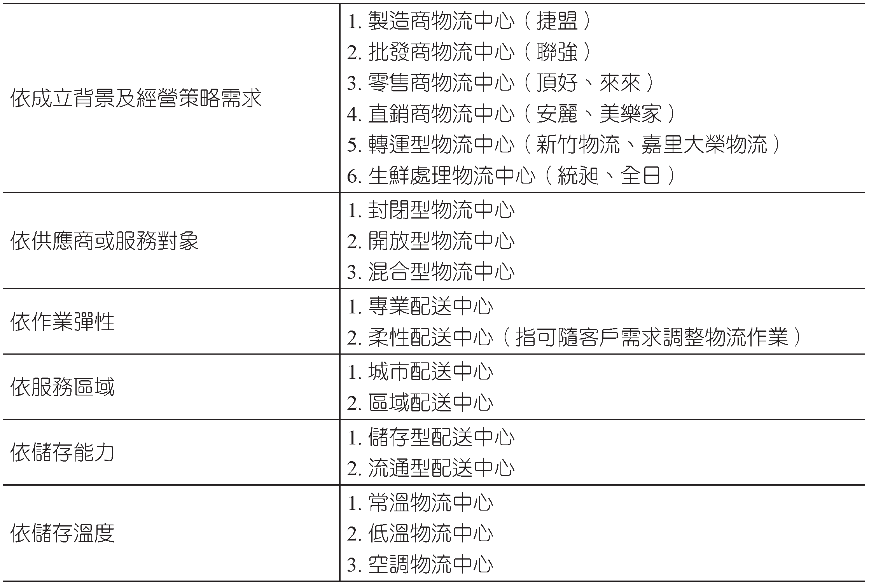
物流中心型態常見的六項標準

Slide 17
2. 物流中心作業內容介紹

Slide 18
物流中心作業成本
作業成本
服務水準
服務水準過高，成本隨之增加，客戶並不一定需要，所衍生成本，客戶不一定會接受。
客戶服務水準過低，使客戶滿意度降低，逐漸降低企業競爭力。
最適化的成本
最適化的服務

Slide 19
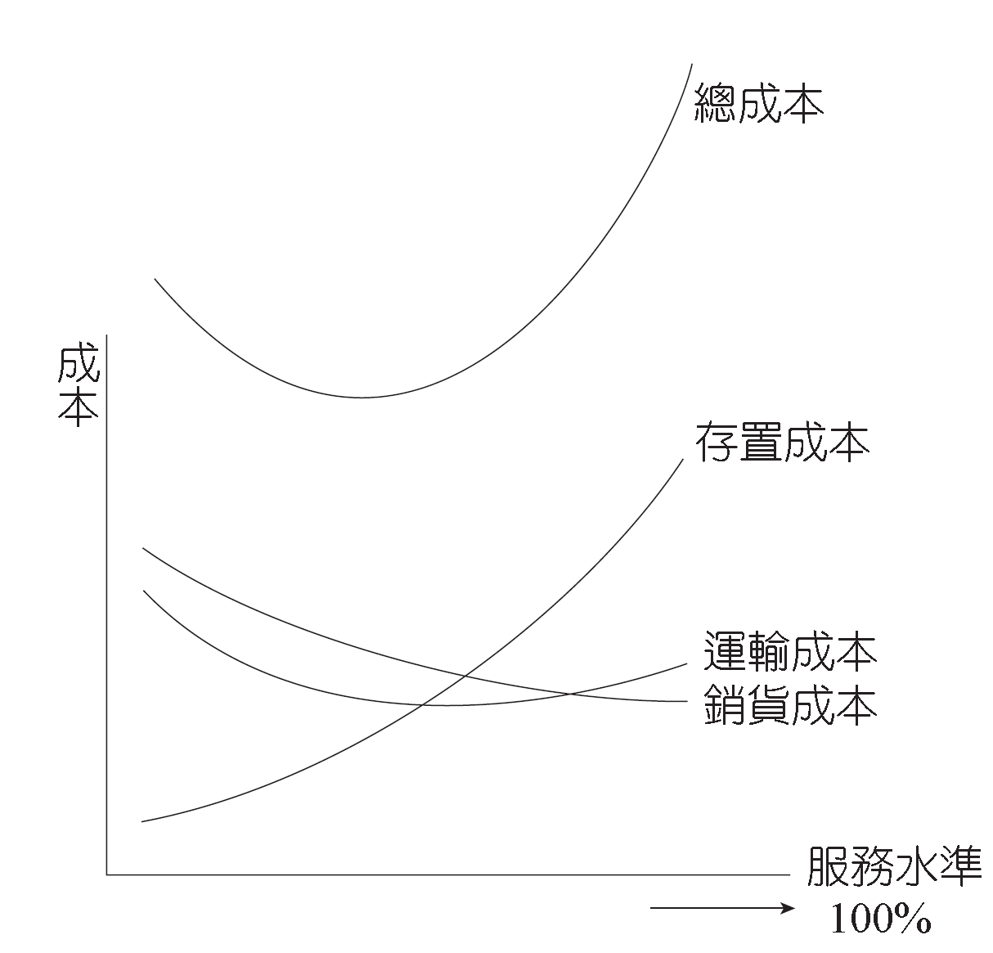
產品成本與服務水準間之關聯性
設計物流作業內容
總成本觀念與認知
避免成為物流中心及客戶彼此的負擔

Slide 20
物流中心作業成本
訂單作業處理費
入庫驗收費
入庫作業費
保管費
揀貨作業費
流通加工費
出貨檢查費
包裝費
裝車作業費
配送費
退貨處理費
物流管理費

Slide 21
物流中心作業成本
揀貨作業必需投入最多人力、時間、成本
揀貨時間佔整體作業流程的30-40%
揀貨人工成本佔總成本的15-20%

Slide 22
五種互有關聯的物流中心作業內容
愛德華‧佛列佐《供應鏈高績效管理：改善生產服務流程、提升企業績效的物流》一書中，認為物流中心的作業內容有五種。
客戶回應
存貨管理
供應
運輸
倉儲作業

Slide 23
客戶回應
客戶回應的作業元素包括以下五項：
‧發展並維繫客戶服務政策。
‧發展並持續關注與監督客戶滿意的變化。
‧訂單輸入的流程與時間。
‧訂單處理的流程與時間。
‧簽收單據及帳款回收的流程與時間。
客戶
回應
存貨
管理
供應
運輸
倉儲
作業

Slide 24
存貨管理
在符合客戶服務政策的要求下，要決定公司所需維持的最低存貨水準。
包括：
‧存貨預測。
‧存貨數量計算。
‧服務水準最佳化。
‧補貨計畫。
‧存貨配置。
客戶
回應
存貨
管理
供應
運輸
倉儲
作業

Slide 25
供應
供應是透過製造或採購，將存貨數量維持在存貨規劃中的既定水準。
目標是符合客戶服務政策中所制定的回應時間、需求數量及可取得性，同時將總取得成本降到最低。
客戶
回應
存貨
管理
供應
運輸
倉儲
作業

Slide 26
運輸
運輸是將供應商及客戶實際串聯起來的功能。
包括：
‧運輸網絡設計最佳化。
‧車隊管理。
‧車輛排程系統。
‧外包車隊管理。
‧調派及追蹤系統。
客戶
回應
存貨
管理
供應
運輸
倉儲
作業

Slide 27
倉儲作業
若上述四項作業內容能夠妥善執行，將可大大降低對倉儲的需求。
倉儲必須能符合既定的存貨空間，並將勞力、空間以及設備成本降到最低。
客戶
回應
存貨
管理
供應
運輸
倉儲
作業

Slide 28
大陸知名國際郵購有限公司的物流中心

Slide 29
物流中心(作業內容應具備的功能)
1. 集貨發貨功能 2. 倉儲保管功能
3. 理貨揀貨功能 4. 流通加工功能
5. 運輸配送功能 6. 資訊情報功能
7. 結算功能
8. 市場開發、規劃及預測等管理作業

Slide 30
物流中心的作業內容 應該(以客戶為導向)

Slide 31
經濟部商業司所歸類的 物流中心(作業流程)
(1)進貨 (2)搬運
(3)儲存 (4)盤點
(5)訂單 (6)揀貨
(7)補貨 (8)出貨
(9)運輸配送

Slide 32
3. 物流作業流程及需求分析

Slide 33
常見的物流作業流程
進貨作業
揀貨作業
理單作業
預先進貨作業
訂單作業
出貨作業
入庫作業
儲存作業

Slide 34
物流作業流程及需求分析
進貨作業
決定進貨基本單位、卸貨、檢查及驗貨
預先進貨作業
儲位的指定及貨物確認
最花費時間及空間的作業
入庫作業
放到指定儲位，使倉儲利用率、效率最大化

Slide 35
物流作業流程及需求分析
儲存作業
將要使用或者要出貨的商品作保存
儲位規劃上的建議：
面向通道
向高處存放
根據出庫頻率與重要性選定位置
同一品項就近儲區保管
依照重量、形狀，安排保管的位置
先進先出原則

Slide 36
物流作業流程及需求分析
訂單作業
從接受下單到準備揀貨之間的所有作業
揀貨作業
按揀貨單，將訂購品從庫存儲位中選出、分類、檢查、流通加工（貼標籤或標價）、包裝
占倉儲作業中最高成本

Slide 37
物流作業流程及需求分析
理單作業
彙整交派送貨單、入庫單、退貨單至作業單位
預先完成出貨的基本動作
出貨作業
出貨檢查
裝入適當容器、賦予標示
確認無誤後裝車配送

Slide 38
4. 物流設施介紹與使用評估

Slide 39
物流中心的設置
物流中心的設施區位選擇，其優先順序是以降低物流中心整體作業成本為首要目標。
設置受到國內各項法規及經濟因素影響很大，土地、倉庫、運輸、倉儲、租稅都是必須考慮的項目。
中途變更設計，將造成日後物流中心營運的負擔。

Slide 40
變更設計 使成本 成指數增加

Slide 41
設施區位的選擇
設施區位選擇乃是: 以降低物流整體作業成本為主要的目標，同時亦須考慮長期資本投資之平衡。
區位選擇影響因素：
‧技術性因子
‧經濟性因子
‧社會性因子

Slide 42
技術性因子
地形
經濟性因子
原物料
社會性因子
法令
水源
氣候
副產物、廢棄物
地質
排水
運輸
電力、燃料
人力資源
所得
市場
通訊
地價、租金
競爭狀況
國土計畫/都市規劃
社區居民態度
個人、傳統性因素
人口年齡層分佈

Slide 43
時效及市場考量
包括與供應商及客戶的距離，交通的便利性，土地成本等要素。
桃園市蘆竹區南崁一帶聚集多家物流中心
因為該地點距離機場、東西向快速道路、貨櫃場、高速公路約五公里，距離臺北港也很近，運送較為便利；幅員等距擴及大台北地區、桃園及新竹地區等臺灣主要消費市場，符合配送及時的要求及廠商的利益。

Slide 44
土地成本及擴張考量
鄉村或郊區土地價格相對於在都市較便宜，而且可取得面積廣闊完整，擴建較為容易，若設在工業區則有限制且不易取得。

Slide 45
人力資源考量
物流中心為倉儲運輸業的一環，與海運、空運、快遞業者、公路運輸業者的人才可以互通交流，專才相似。
設施區位選擇如設在桃園市南崁龜山、新北市的林口一帶，則較無人力短缺的困擾。

Slide 46
位於桃園市楊梅區的低溫物流中心

Slide 47
土地取得評估
物流中心所需土地面積約3000-5000坪
建蔽率及容積率的規定：
建蔽率
容積率
建蔽率與容積率的關係

Slide 48
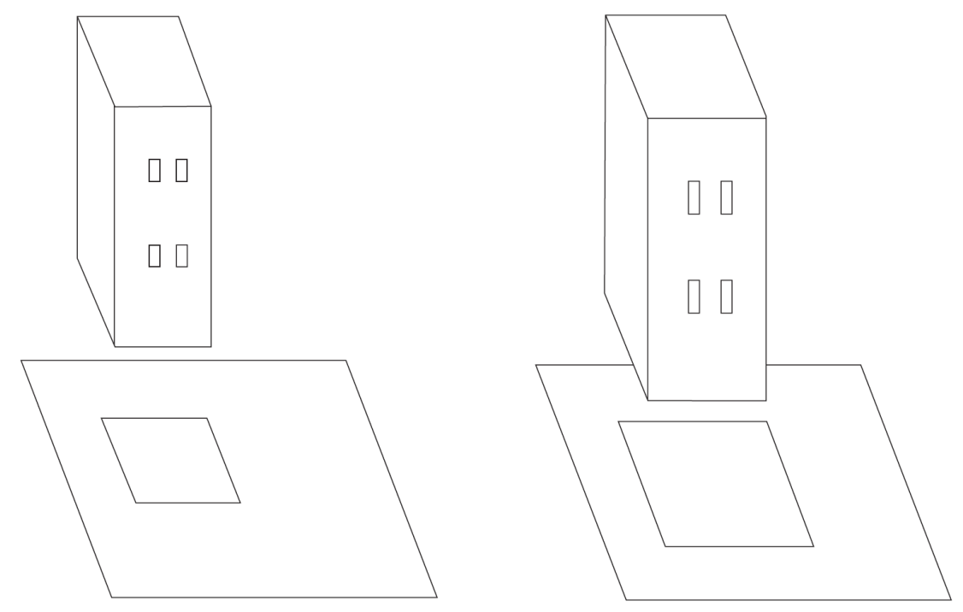
建蔽率
建蔽率
建築基地內，其建築物之最大水平投影面積（即建築面積）占基地面積之比例。

Slide 49
建蔽率
建蔽率設立目的：在規定建地必須留有空地，以維持環境品質。
計算：
基地面積100坪，建蔽率為60%
則建築面積為100坪×60%＝60坪。
計算：
100坪基地上，房屋的投影面積為20坪
則建蔽率為20%。

Slide 50
容積率
容積率
指建築物地面上，各層樓地板面積之和與建築基地面積的比率（不包括地下層及屋頂突出物）
計算：
基地面積100坪，容積率為225%
則總樓地板面積為100坪×225%＝225 坪

Slide 51
容積率
實施容積率的目的：
有效控制都市建築物密度及人口分佈。
增加建築物造型的彈性，使都市景觀豐富有趣。
改善建築基地的實質環境品質，增加空地的 有效性。

Slide 52
物流設施介紹與使用評估
建築物與設備規劃
建造成本、外觀及使用年限等，都會影響投資物流中心的營運效益及回收年限。
建築物的構造
包括永久性及臨時性的因素比較分析

Slide 53
物流中心建築物的構造
 | 永久性 | 臨時性
硬體成本 | 較高，成本折舊逐年攤提 | 較低，依取得年限攤提
結構體 | RC：鋼筋混凝土構造 SRC：鋼骨＋鋼筋混凝土的混和構造 SC：純鋼骨構造 | 力霸式或一般鋼架
外覆材料 | ALC、RC、庫板、中高價位鋼板 | 中低價位鋼板
隔熱材 | 耐久性、防火性特殊鋁箔 24K以上的玻璃棉發泡 PU、PS、岩棉、防火板 | 中低價位，依儲物需求一般鋁箔16K 玻璃棉 PA、PE、OPP、EVA
採光通風 | 固定式，耐候性佳，自然通風器、FRP板、耐 UV 處理 | 可拆式，適當使用年限通風機、電扇

Slide 54
物流中心建築物的構造
 | 永久性 | 臨時性
地平表面及結構 | Epoxy 5∼8 公斤／平方公尺金鋼砂特殊耐磨地坪，以雙底鋼筋及3000psi 以水平區劃材控制地面平整及伸縮縫填劑 | 堪用即可或A/C或以單層點銲鋼絲網2500 ∼ 3000psi 加適量金鋼砂、機械整平
計畫使用年限 | 15∼25年 | 3∼5 年
執照登記 | 正常申請建照，可辦營業登記合法建築，可申辦貸款，或保稅倉庫等 | 違章建築有被拆除的可能，起造人為地主，不可辦貸款，風險較高
消防 | 合法建築依法規定設置消防系統，於保險時可降低保費 | 投入資金較少，或不盡完善的考慮，保險公司相對要求較高保費或拒保

Slide 55
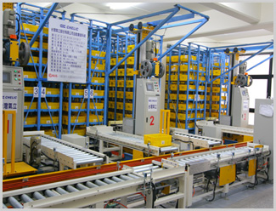
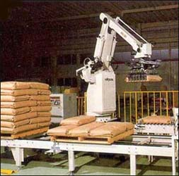
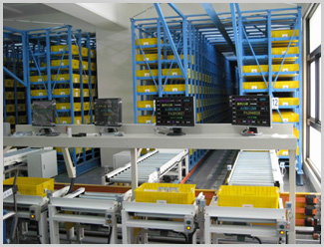
自動倉儲棧板存取系統
Notes:
圖片來源:http://203.68.0.44/stone/ea/unit_06/unit_06_1.htm
http://www.genius-asrs.com/tw/products2.html

Slide 56
棧板式料架系統及立式電動堆高機
Notes:
圖片來源:http://tw.taiwandaifuku.com/products/39/203//Manufacturing-Distribution/Pallet-Heavy-Load-Storage

Slide 57
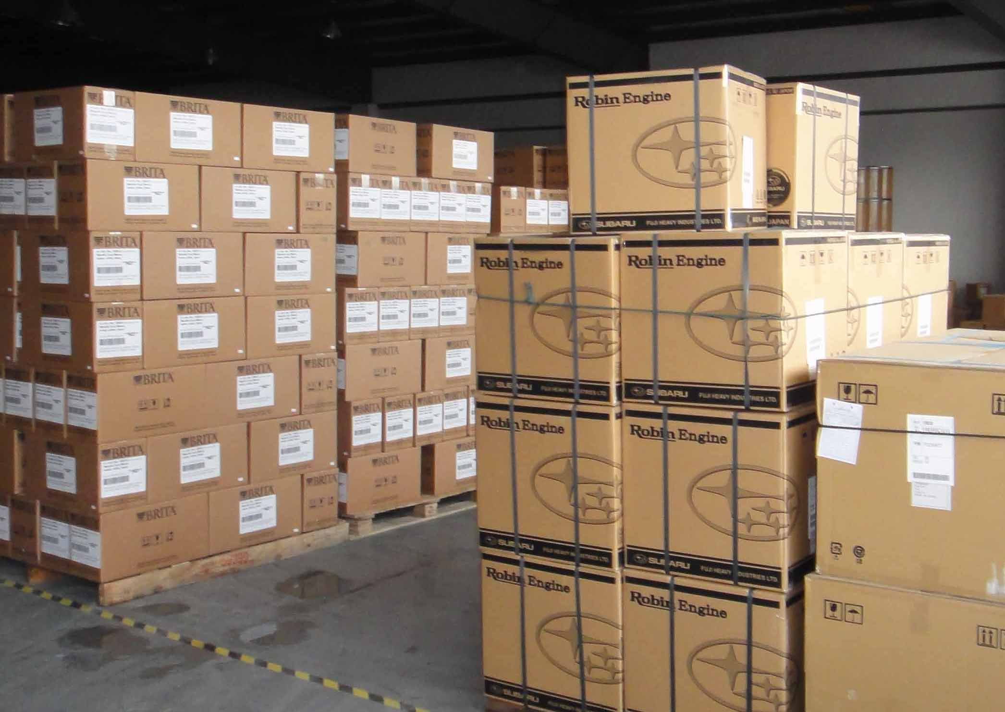
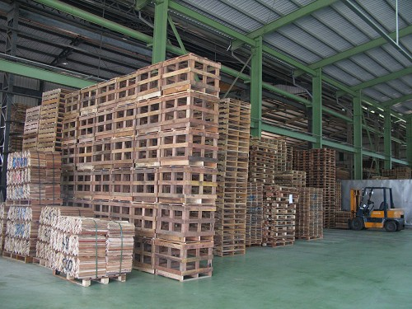
一般鋼架平面倉庫及棧板存貨
Notes:
圖片來源:http://www.wood-box.com.tw/product-detail-26321.html
http://www.sh-chstorehouse.com/?lang=1

Slide 58
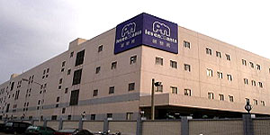
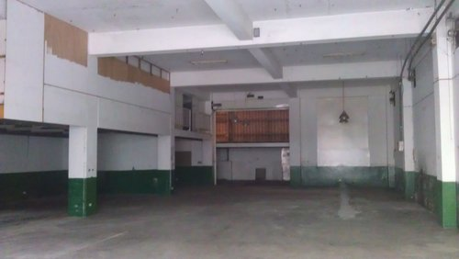
多樓層式 RC 結構倉庫
楊梅工業區RC廠房
麗嬰房集團-海湖RC倉庫
Notes:
圖片來源:http://blog.xuite.net/ooxx5566tw/blog/65590316

Slide 59
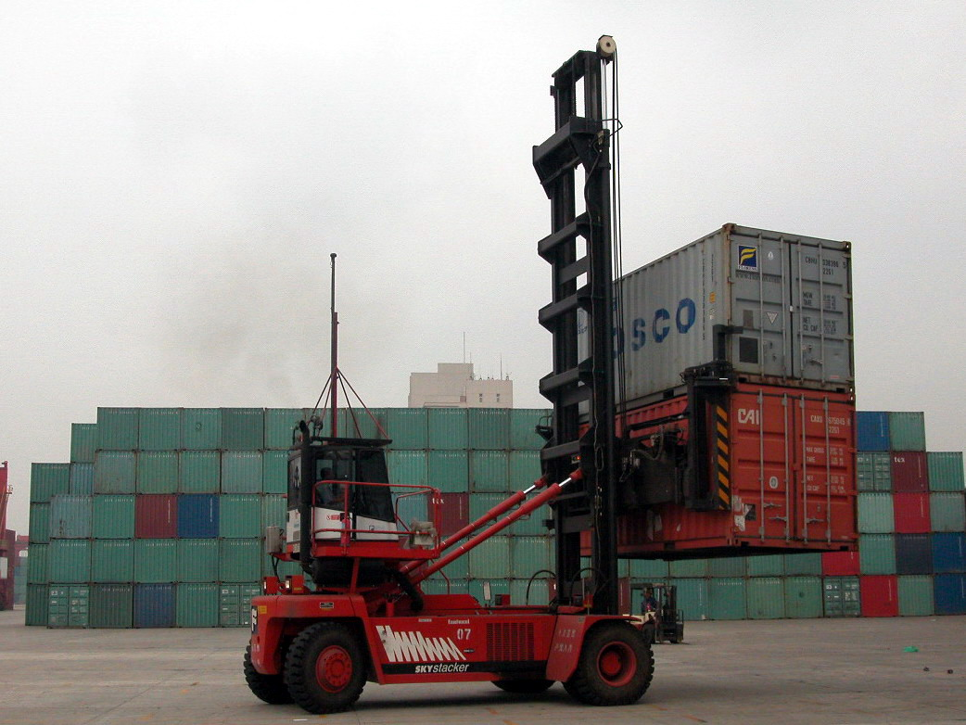
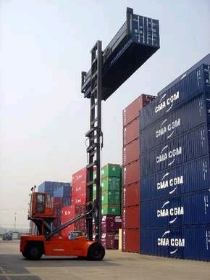
貨櫃場的堆高機進行貨櫃搬運作業
Notes:
圖片來源:http://www.tctcn.com/ClassNews.asp?newsID=189
http://zhpan.com.cn/w/?l=cn&query=%BA%CF%C1%A6%B2%E6%B3%B53%B6%D6%D5%D5%C6%AC

Slide 60
物流中心建築物的內部構造

Slide 61
設備規劃
傳統貨架倉儲與自動倉儲系統的區別
項目 | 傳統 貨 架 倉儲 | 自動 倉 儲 系 統
佔地面積 | 佔地面積大 | 佔地面積小
料架高度 | 低 | 高
作業時間 | 不一定 | 穩定
物品存取 | 以人就物 | 以物就人
物料類別 | 同類同區 | 隨意存放

Slide 62
設備規劃
傳統貨架倉儲與自動倉儲系統的區別
項目 | 傳統 貨 架 倉儲 | 自動 倉 儲 系 統
破損率 | 高 | 低
盤點 | 費時費力 | 輕鬆確實
情緒問題 | 大 | 無
安全庫存量 | 未能有效管理物品 | 能設定安全存量

Slide 63
物流中心的自動化倉儲系統

Slide 64
物流自動化
物流作業涉及拆卸、搬運、分類及流通加工等作業，導入自動化機械設施，提升效率，減少錯誤率。
物流自動化應用工具與技術：
條碼
無線電揀貨技術
數字揀貨技術
電子資料交換系統
網際網路技術

Slide 65
條碼（Barcode）
推動物流現代化最基本元件
實體與資訊的流通基礎
用於物品追蹤、控制、管制，減少抄錄作業
衍生應用：
銷售時點情報系統（POS）、
電子訂貨系統（EOS）、庫存管理、運輸配送、流通加工

Slide 66
條碼：推動物流現代化最基本元件

Slide 67
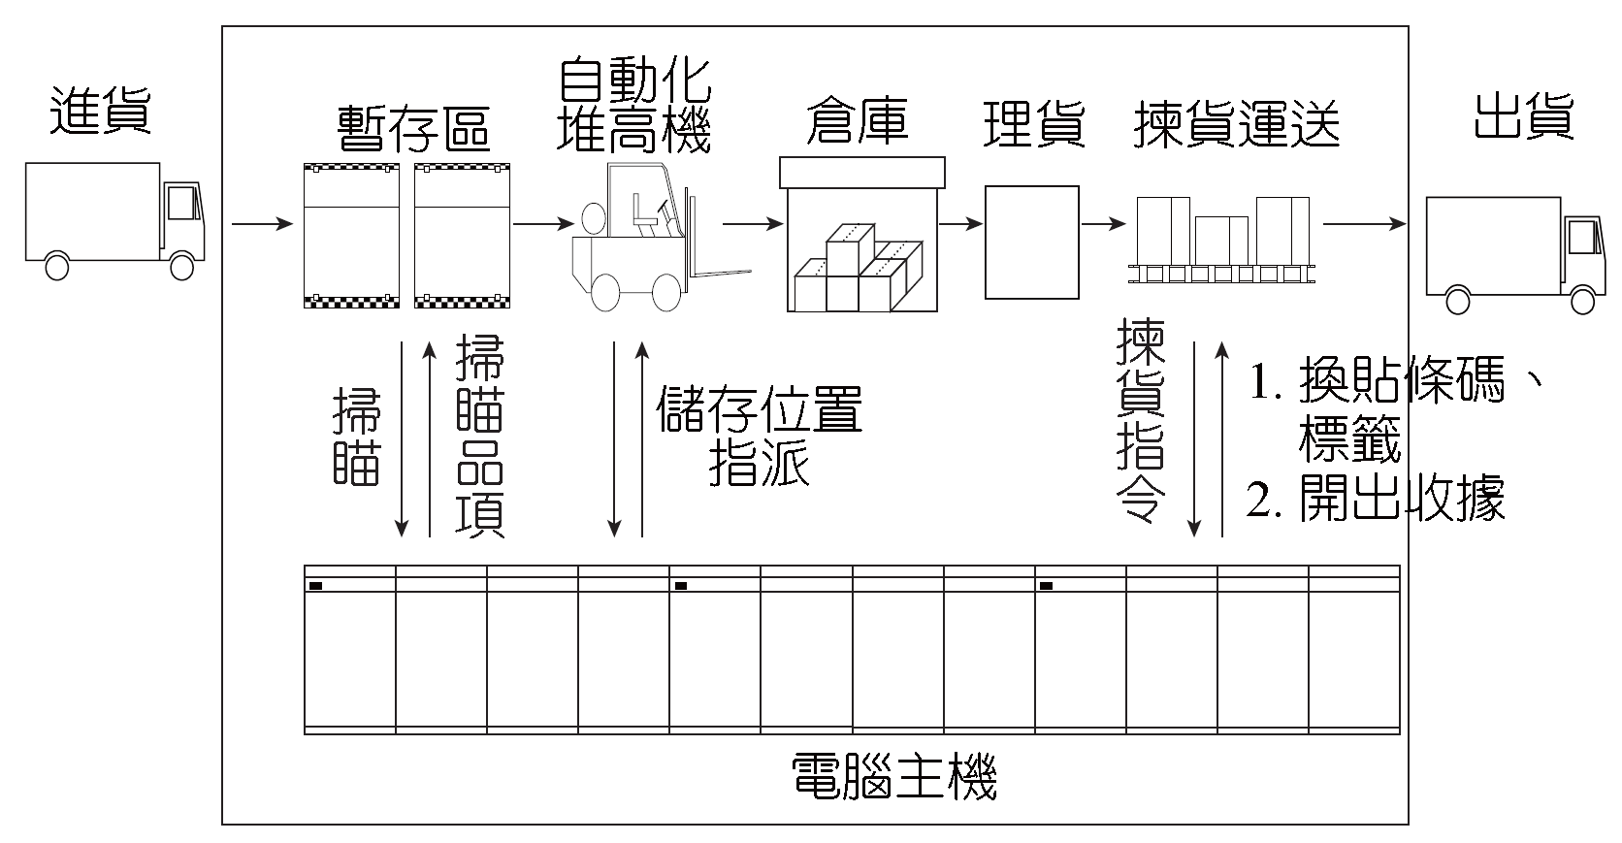
條碼在物流中心作業概念圖

Slide 68
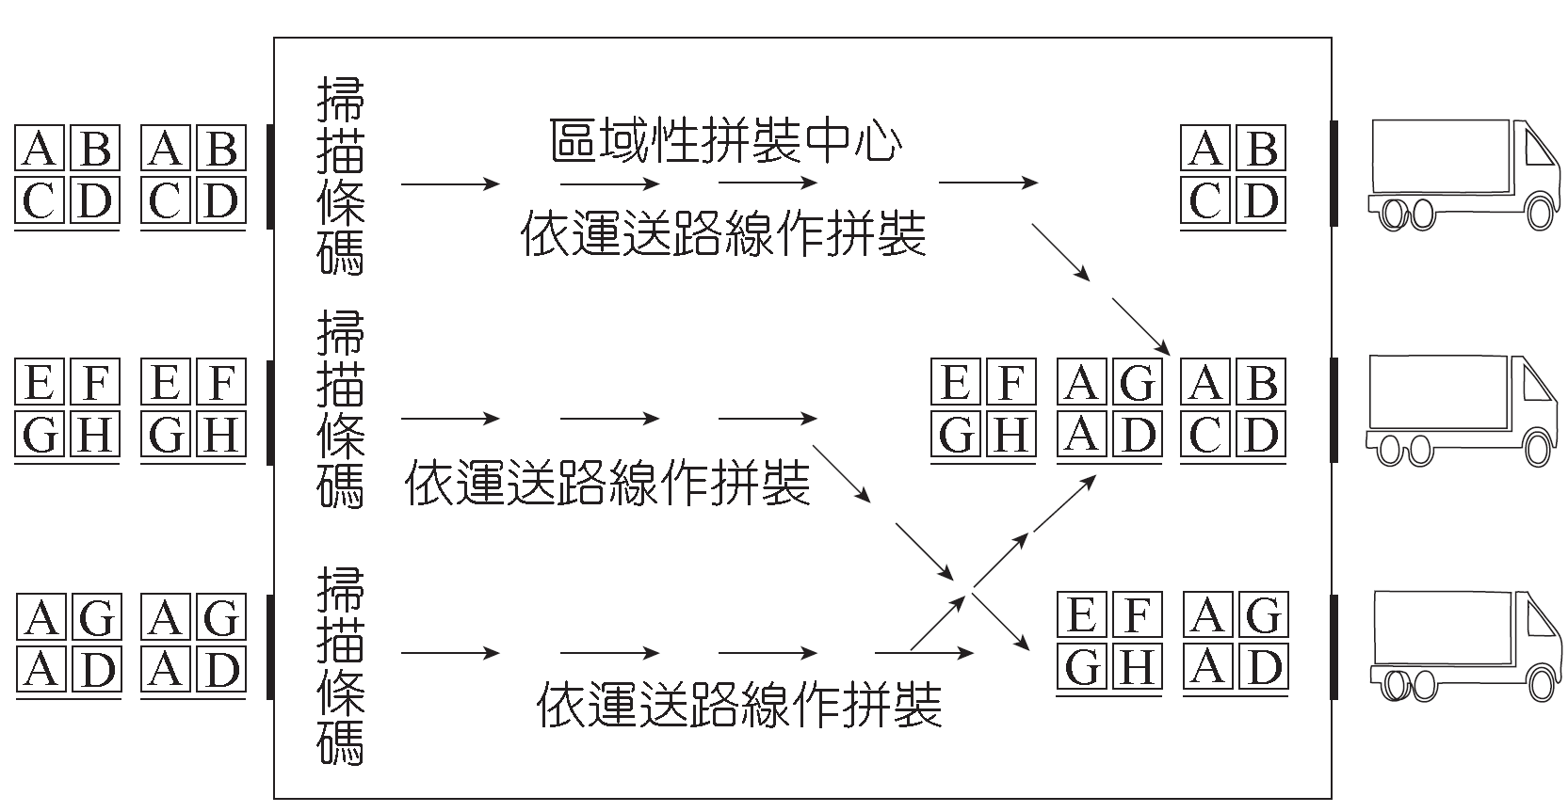
條碼與貨品運送拼裝組合作業

Slide 69
無線電揀貨技術 （Radio Frequency, RF）
無紙化的揀貨系統
在手推車及堆高機上，加裝電腦、條碼掃描機及無線電天線
可經由電腦看到訂單、儲貨的相關資料

Slide 70
數字揀貨技術 （Digital Picking System, DPS）
無紙化的揀貨系統
亦稱作電子標籤揀貨
省略列印揀貨單的流程
流程步驟：
在料架上加裝LED顯示器
由電腦傳輸訂單資料到LED顯示器
揀貨人員依照LED顯示器上的數字來揀貨
按下確認鍵完成揀貨，同時自動扣除料帳

Slide 71
物流中心的數字揀貨設備

Slide 72
數字揀貨技術
人工的揀貨作業佔物流成本相當高的比例，因而成為物流作業中首要改善的目標。
儲存型態、作業需求與設備選取，都會影響揀貨作業效率。

Slide 73
電子資料交換系統 （Electronic Data Interchange, EDI）
將入出貨訊息，標準化及格式化。
流程步驟：
將文件建立標準電子資料格式
例如:詢價單、報價單或訂貨單
傳輸給交易對象

Slide 74
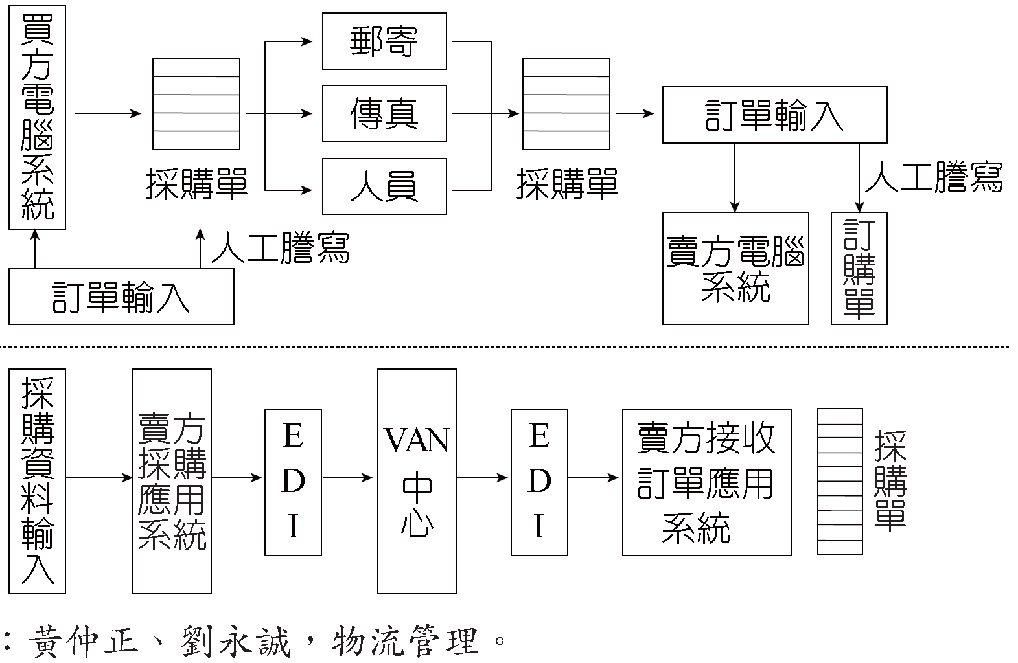
傳統與 EDI 文件處理之比較

Slide 75
網際網路技術（Internet）
網際網路技術的導入及應用
以E-mail傳送訂單
以Web方式建立資訊系統
對於物流業產生非常大的影響
註：中國大陸稱之為互聯網(Internet)

Slide 76
5. 物流中心設施之 安全維護與風險管理

Slide 77
物流中心安全維護與風險管理
合乎法規進行現場管理、設備安全維護的物流中心，對員工、民眾和社會十分重要。
具備職業安全衛生的物流中心生產力，是不安全物流中心的11倍!

Slide 78
5W1H
Where, What
清楚標示何處設置什麼
Who
責任區域及設備負責人
緊急聯絡電話及職務代理人的聯絡方式

Slide 79
5W1H
When
按表訂時間執行任務
How
如何維護的標準作業程序
維修記錄簿
檢查存貨、工作設備
存放的危險等級、分類分區

Slide 80
5W1H
Why
為什麼執行以上作業
不執行，會產生何種後果?
緊急狀況之應變
Why-Why Analysis
也被稱作「 5個為什麼分析」
直到「沒有更好的原因」時，才停止提問。

Slide 81
5S現場環境管理
源於日本。在生產現場中，對人員、機器、材料、方法等生產要素，進行有效的管理。
5S運動於物流業的優點：
安全舒適的工作環境
提高物流中心空間利用率
提昇工作效率、作業品質
有秩序的管理，減少沒有必要的浪費與損失，降低成本及風險。

Slide 82
5S現場環境管理
整理（SEIRI）
區分必需與非必需
要與不要分開
依使用頻率分區
清理場地：紅牌大作戰

Slide 83
5S現場環境管理
整頓（SEITON）
將必需品整齊放至在容易取得的位置
固定擺放、清楚標示
清理完畢後，張貼顯眼的標籤。
三個要點︰
什麼東西、放在什麼地方、放了多少

Slide 84
物流中心 固定位置的擺置及清楚的標示

Slide 85
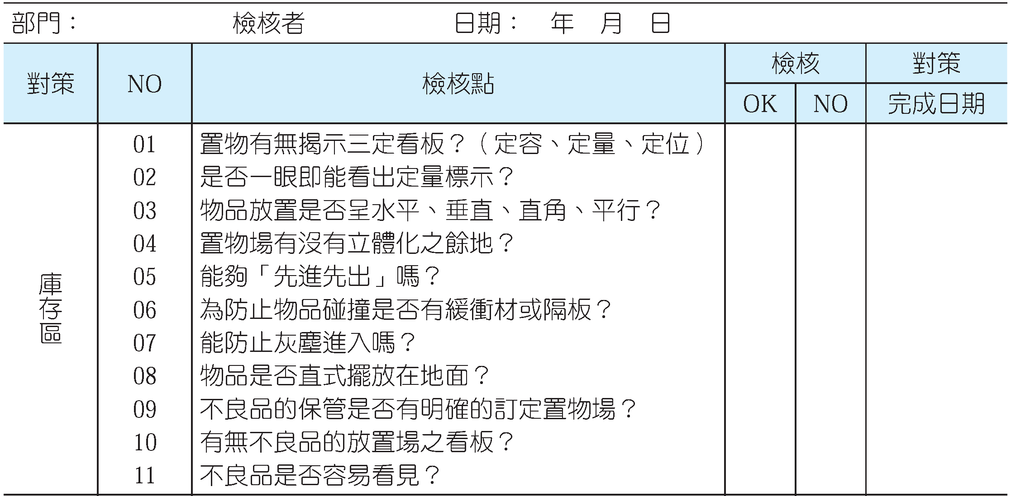
整理整頓檢查表

Slide 86
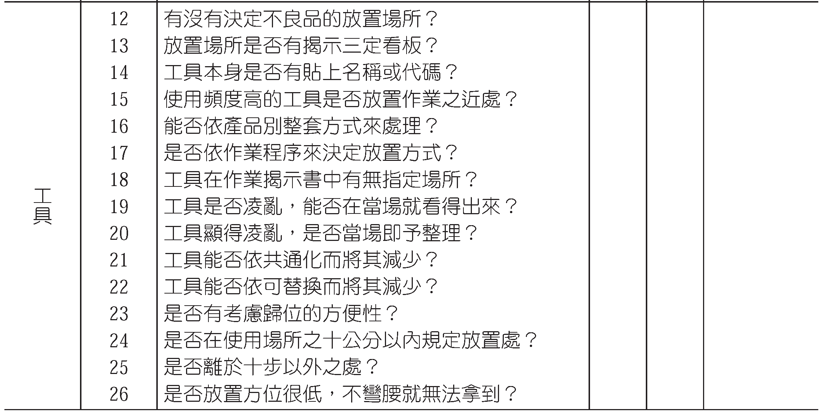
整理整頓檢查表

Slide 87
5S現場環境管理
清掃（SEISO）
灰塵、油污清除乾淨
察覺週遭環境
三大區域整潔︰
倉庫區、設備和周圍環境
畫分區塊、安排任務

Slide 88
5S現場環境管理
清潔（SEIKETSU）
清潔有維護、維持之意
根絕污染來源
制定工作場所清潔標準
三無原則︰
無非必需的物品、無亂堆亂放、無塵土

Slide 89
5S現場環境管理
教養／紀律（SHITSUKE）
養成遵守規定與紀律的習慣
建設性的批評
改善前後比較、補救措施
獎勵最佳員工
5S運動就是希望員工把(整理)、(整頓)、(清掃)、(清潔)等行動，養成(教養／紀律)，建立可安全可信賴的工作環境。

Slide 90
日本(藥品衛材物流中心) 的5S運動

Slide 91
臺灣力行5S運動 的(民生日用品)物流中心

Slide 92
職業安全事故原因分析
在過去的意外事故原因的分析上，其實: 「人」的不安全行為就占了98%以上， 物的不安全狀態（例如：機器故障等）則占2%以下。
故經由消除98%「人」的不安全行為及2%物的不安全狀況，就可以消除所有的事故。

Slide 93
職業安全衛生與風險管理
「骨牌理論」（Domino Theory）
血統與社會環境
個人的缺點
(人的不安全行為)或(物的不安全狀態)
意外事故
傷害
當任何一張骨牌倒塌，都可能引發事故而造成傷害。
但若將最重要的因素：即中間的那一張骨牌（人的不安全行為或物的不安全狀態）去除，則當第一張骨牌（血統與社會環境）倒下時，雖然第二張骨牌（個人的缺點）仍會倒下，然而第四張骨牌（意外事故）及第五張骨牌（傷害）卻可以不受影響。

Slide 94
職業安全衛生與風險管理
可以經由事先的
安全衛生教育訓練和自動檢查
革除個人的缺失、避免「人」的不安全行為或物的不安全狀態。

Slide 95
物流中心設置在轉角處的防撞安全桿

Slide 96
職業安全衛生與風險管理
意外事故三個層次：
事故的直接原因
(1) 危害的能量、(2) 有害的物質
事故的間接原因
(1) 人的不安全行為、(2) 物的不安全狀態
事故的基本原因
(1)管理上缺失、(2)人與環境的缺失
事故實務案例請見:
「海運貨櫃堆置場，堆高機迴轉作業不慎」

Slide 97
正在充電中的電動堆高機 具有危害的能量

Slide 98
危害的辨識及分類
職業衛生常見的四種職業健康危害因子有：
化學性危害
因化學反應所引起的人體危害
如氣體、蒸氣、霧滴、粉塵、燻煙、氣懸膠等因子造成火災、爆炸、人員中毒、慢性疾病、皮膚腐蝕、肺部灼傷等危害等。

Slide 99
危害的辨識及分類
職業衛生常見的四種職業健康危害因子有：
物理性危害
異常氣壓環境
噪音作業
高溫作業
低溫作業
非游離輻射
游離輻射

Slide 100
危害的辨識及分類
職業衛生常見的四種職業健康危害因子有：
生物性危害
因動植物所引起的人體危害。
如致病性細菌、病毒、黴菌、昆蟲、寄生蟲等。

Slide 101
危害的辨識及分類
職業衛生常見的四種職業健康危害因子有：
人因工程危害
姿勢不良
用力過度
沒有休息
長期重覆性動作等。

Slide 102
人因工程運用在人員揀貨設計

Slide 103
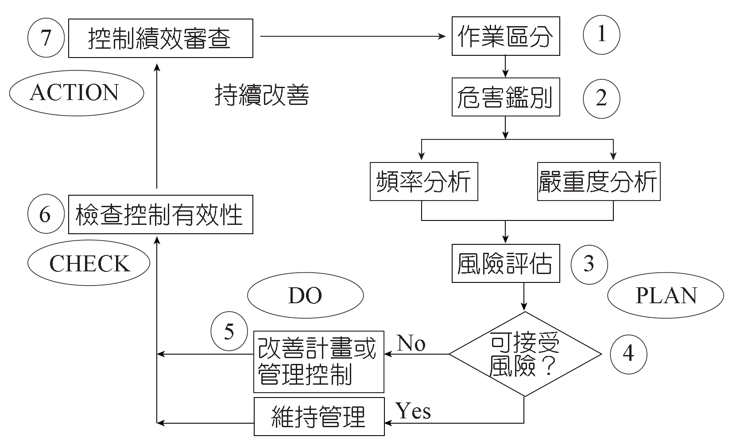
風險管理理念
以最小的成本獲取最大的安全保障
理想的風險管理可排定優先次序， 優先處理引發最大損失及發生機率最高的事件， 其次再處理風險相對較低的事件。

Slide 104
第三方物流的業務風險
主要三個方面：
與社會公眾間可能產生的風險
危險品洩漏風險
交通肇事風險
環境污染風險
與託運人間可能產生的風險
延遲運輸配送
錯發錯運
貨物滅失和損害
3. 與外包商之間可能產生的風險
詐騙風險
傳遞性風險

Slide 105
物流風險

Slide 106
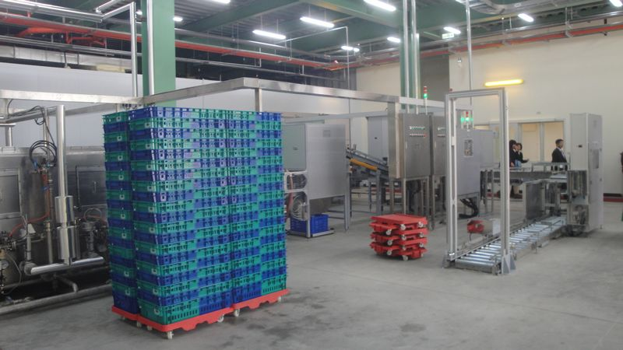
第三方物流企業藉由科技設備 來降低社會公眾間的風險
(自動洗箱機)

Slide 107
本章節學習結束 請準備參加隨堂測驗

